Slide 1

Modern HTML methods
Stephan Hug

Slide 2
Element finden
document.querySelector(„#category-filter“)
  Returned ein DOM Node element (inkl. HTML tag)

Slide 3
Element erstellen
document.createElement(„tr“)
  Erstellt ein neues DOM Node element (inkl. HTML tag)

Slide 4
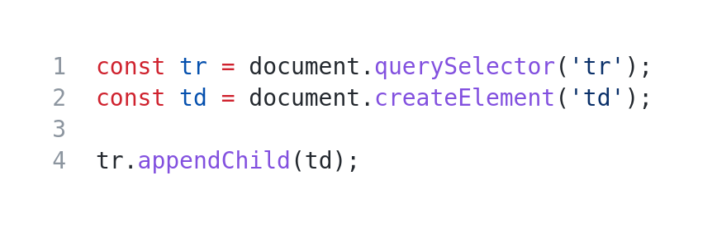
Element hinzufügen

